Slide 1
Élaboration de nouveau matériau pour la construction routière à base des déchets industriels locaux : scories noires d’aciérie électrique et phosphogypse
Achraf Harrou¹, Mehdi Lechheb³, Dounia azerkane², El Khadir Gharibi², Yassine Taha⁴, Nathalie Fagel¹ and Meriam El Ouahabi¹
¹ Laboratory of Applied Chemistry and Environment Team of Mineral Solid Chemistry, Faculty of Sciences, Mohammed First University, Oujda 60000, Morocco;
² Laboratory of Physiqual Chemistry of Materials, Department of Chemistry, Faculty of Science and Techniques, Er-rachidia, Molay Ismaïl University, Meknes, Morocco
³ Mining Environment and Circular Economy Program (EMEC), Mohammed VI Polytechnic University (UM6P), Lot 660.Hay Moulay Rachid, Ben Guerir 43150, Morocco;
⁴ UR Argile, Geochemistry and Sedimentary Environment (AGEs), Department of Geology, Quartier Agora, University of Liege, Bâtiment, B18, Allée du six Aout, 14, Sart-Tilman, B-4000 Liege, Belgium
Notes:
Bonjour à toutes et tous, je suis Harrou Achraf et je suis étudiant en doctorat en 3éme année de thèse à l'université de Mohemmed, premier département de chimie, oujda, Maroc et aussi je suis etudiant de doctorat au laboratoire d'argile, de géochimie et d'environnement sédimentaire (AGEs) du département de géologie de l'université de Liège, Belgique. Tout d’abort je remercie la comité d'organisation de cet événement. Ce travail intitulée Impact de l'ettringite expansive au jeune âge sur la macrostructure d'échantillons d'argiles marocaines stabilisées à la chaux et dopées par l'aluminium et le phosphogypse.

Slide 2
Plan
Introduction/ Problématique
Matérielles
Méthodes
Résultats et discutions
Conclusion

Slide 3
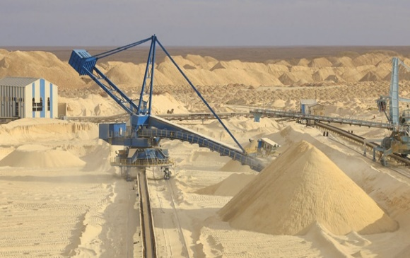
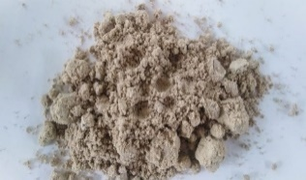
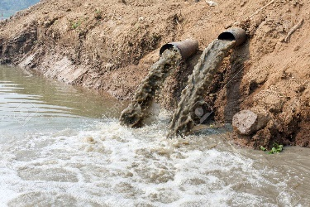
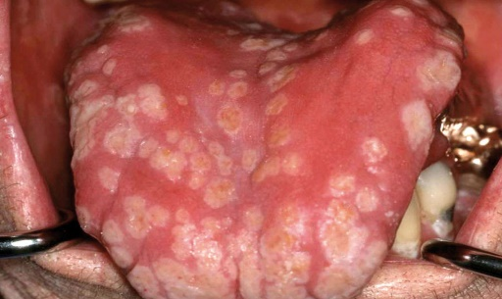
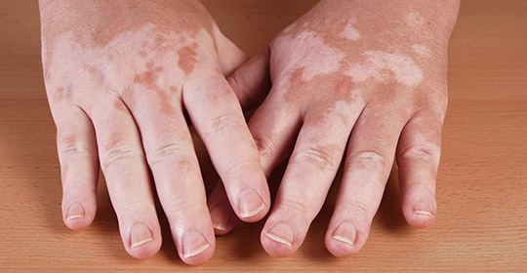
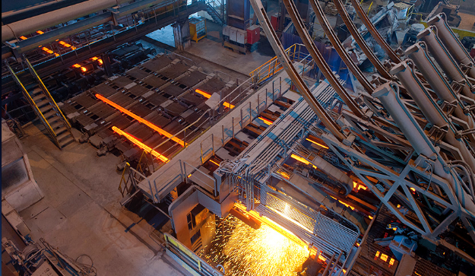
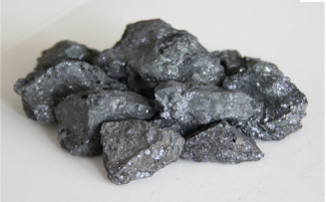
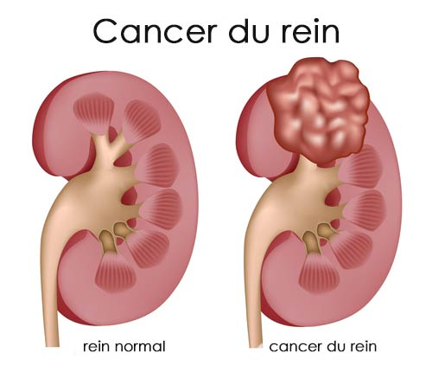
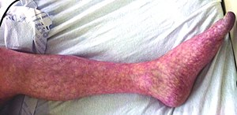
Problématique
Industrie
Industrie des phosphates
PG et Sc sont rejetés dans l’environemments
Pollution de l’eau
Maladies
OCF Jorf lasfar (+15milions de tons/année de PG)
Industrie sidérurgiques
Lessivassions de :
Cd, As, Zn, Cu, Cr
Présence de TH et Ra dans le PG
SONASID (150 000 Tons/année de Scories)

Slide 4
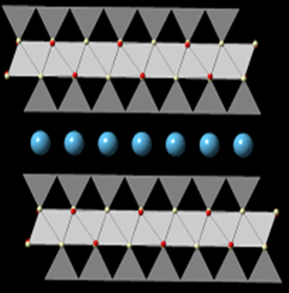
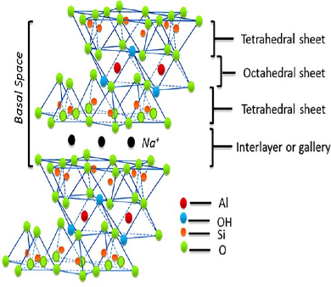
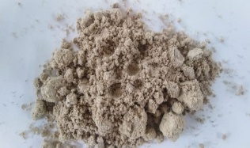
Introduction
Les argiles :
Très bon absorbants
Bentonite
Grandes capacité d’absorption
T
Phosphogypse
Scories
O
T
EI
Lessivassions
Cd, As, Zn, Cu, Cr
Argile type TOT + EI (Espace Interfoliaire)
Absorber par la bentonite ??
Abondantes (gisement de trebia Nador)

Slide 5
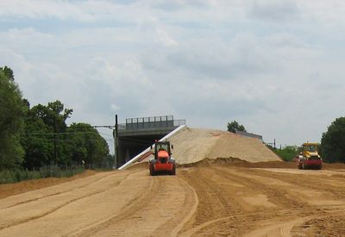
Objectifs principaux
Obtention d’un matériau écologique pour l’environnement
1
Absorption du Cd, As et Cr par la bentonite
2
Déchets industrielles (PG+Sc)
Bentonite
Green mataerial
Chaux
Cd
As
Cr
Absorber par la bentonite
Propriétés mécaniques maximale
Green material
Appliqué dans la génie civile (remblais routière)

Slide 6
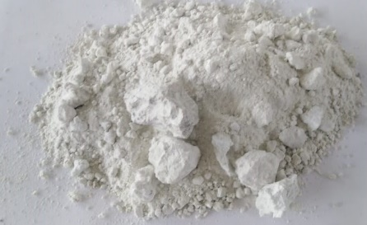
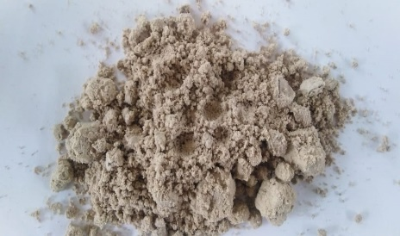
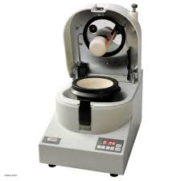
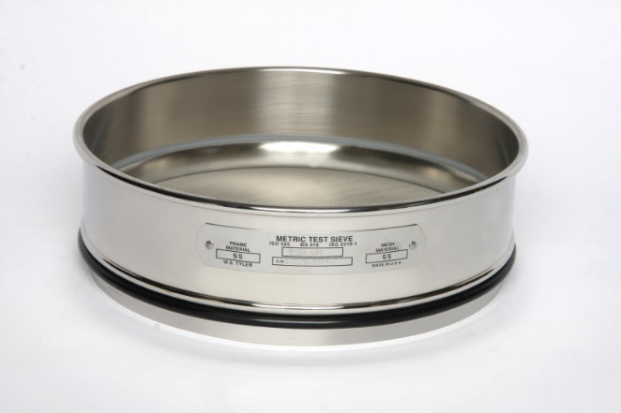
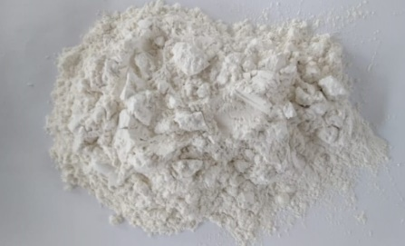
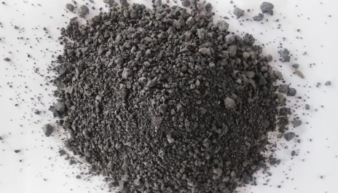
Materials et Méthodes
Objectif
Préparation des échantillons
Détermination des différents phases présentes dans la matière première.
Détermination des propriétés physique pH, conductivité, texture et la morphologie.
Matériaux
B
PG
C
Sc
Matière première
Broyeur électrique
Tamis de 250 µm
Méthodes
Analyses chimique (DRX, IR/ATR,RAMAN,MEB/EDX…), physique(mesure de pH, T et la conductivité), thermiques (ATG/ATD, DSC).

Slide 7
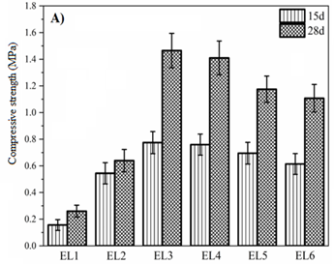
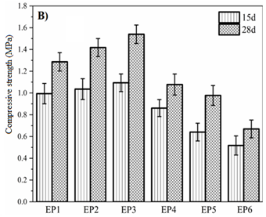
Résultats et discutions
Compression mécanique :
Bentonite+chaux
Bentonite+8%chaux+PG
EL3 = Bentonite+8%chaux
EP3 = Bentonite+8%chaux+8%PG

Slide 8
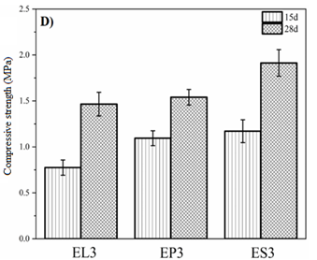
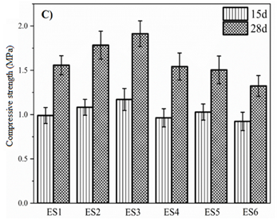
Résultats et discutions
Bentonite+8%chaux+8%PG+Sc
Resistance à la compression
EL3 = Bentonite+8%chaux
La résistance à la compression est maximal quand on ajoute 8% des scories sûr le mélange bentonite-chaux-PG
EP3 = Bentonite+8%chaux+8%PG
ES3 = Bentonite+8%chaux+8%PG8%Sc

Slide 9
Résultats et discutions
Cinétique par DRX
Gel C-S-H et calcite CaCO₃
Consommation des ions OH⁻
Bentonite+8%Chaux

Slide 10
Résultats et discutions
Chapitre 4 :
Etude physico-chimique des mélanges: bentonite-chaux, bentonite-chaux-PG et bentonite-chaux-PG-Sc
Formation de l’ettringite
Présence de l’ettringite
Bentonite+8%chaux+8%PG
Bentonite+8%chaux+8%PG+8%Sc

Slide 11
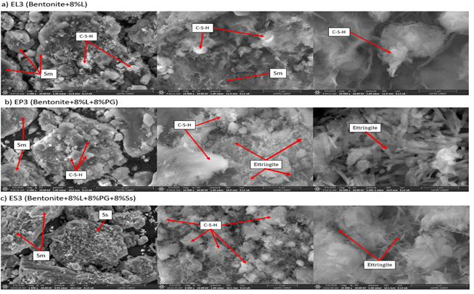
Résultats et discutions
La formation de CSH dans le mélange Bentonite-chaux par réaction pouzzolanique
La formation de l’ettrinigite avec l’ajout du PG
L’ajout des scories n’as pas d’effet sur la morphologie du mélange Bentonite-chaux-PG

Slide 12
Résultats et discutions
IR/ATR et RAMAN
Si-O
O-H
O-H PG
O-H
Si-O-Al

Slide 13
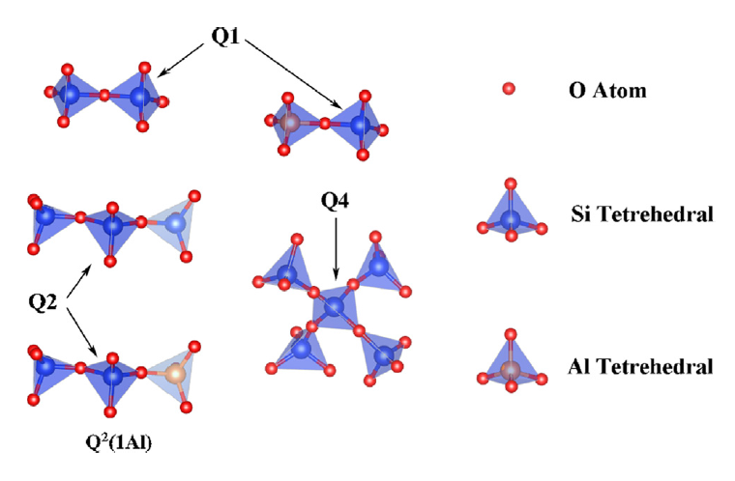
Résultats et discutions
Mécanisme de Monnin
Etape 1 : formation des tétraèdres Q³ par attaque des ions hydroxyles sur les tétraèdres Q⁴ :
2 SiO + OH⁻ → SiO_{5/2}⁻ + SiO_{5/2}H
La rupture d’une liaison siloxane induit la formation de deux tétraèdres Q³. En fonction du pH, les sites Q³ sont soit sous forme ionisés soit sous forme protonés :
SiO_{5/2}⁻ + H₂O SiO_{5/2}H + OH⁻
Etape 2 : dissolution des tétraèdres Q³ sous la forme de tétraèdres Q⁰ suite à la poursuite de la découpe des liaisons siloxanes par les ions hydroxyles :
SiO_{5/2}⁻ + OH⁻ + ½ H₂O → H₂SiO₄²⁻
Etape 3 : la silice dissoute peut diffuser dans la solution interstitielle et former avec les alcalins et la chaux des silicates de calcium hydratés et/ou des silicates calco-sodiques hydratés de type Q¹ :
H₂SiO₄²⁻ + Ca²⁺ + x H₂O → C-S-H
Ou 2H₂SiO₄²⁻ + Na⁺ + Ca²⁺ + x H₂O → C-S-N-H

Slide 14
Résultats et discutions
DSC
Position (°C) | Attribution
125 | H₂O physisorbée sur Montmorillonite
152 | H₂O hydraté de l’ettringite Ca₆A_{l2}(SO4)₃ (OH)₁₂ ,26H₂O)
511 | Ca(OH)₂ → CaO + 2H₂O
699 | Deshydéoxylation de montmorillonite Silice amorphe
889 | Décarbonatation CaCO₃ → CaO + CO₂
511
699
889
125
152
l’ettringite

Slide 15
Conclusion
La cinétique d'hydratation des mélanges bentonite-chaux et bentonite-chaux-PG est lente.
la formation de silicate de calcium hydraté (C-S-H) augmente les propriétés mécaniques des mélanges bentonite-chaux, bentonite-chaux-PG et bentonite-chaux-PG-Ss.
L'ajout de PG seul au mélange bentonite-chaux permet la néo-formation d'ettringite, ce qui augmente la résistance à la compression des éprouvettes.
L'analyse microstructurale a confirmé la formation d'ettringite,
L'ajout des scories d'acier noir au mélange bentonite-chaux-PG accélère la cinétique d'hydratation et active la réaction pouzzolanique
La résistance à la compression des mélanges BL, BL-PG et BL-PG-Ss hydratés augmente de 15 à 28 jours de maturation. De plus, 8% de laitier ajouté au mélange B-L-PG augmente la compression mécanique de 0,6 MPa après 28 jours de durcissement.

Slide 16
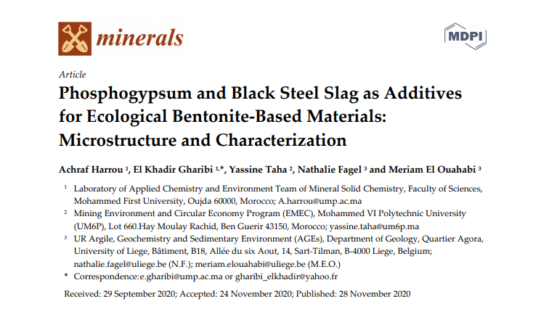
Publication
Minerals 2020, 10(12),1067; https://doi.org/10.3390/min10121067

